Slide 1

营销项目&费用全生命周期管理
全球市场中心
2023年4月

Slide 2
营销项目管理平台：支持营销职能、财务、运营三大部门多维度看清推广费使用情况
支持各营销职能、财务、运营三大部门，从多维度看清推广费使用情况，帮助业务做准预算、辅助调优营销投入策略，从而提高营销投入整体ROI
As is
以往营销项目预算管理以职能模块进行划分，颗粒度不够、维度单一，难以支撑业务准确决策及分配营销资源
To be
该平台可以更多维度地呈现预算使用情况，包括各个营销职能模块、项目维度、品类、产品线，帮助业务做准预算，为调优营销投入策略提供决策依据
营销职能
MPM核心采集字段
立项管理 信息 | 基本信息 | 项目名称 | 项目代码 | 项目状态 | 项目负责人 | 项目等级 | 项目主导单位 | 计划开始时间 | 计划开始时间 | 计划完成时间 | 项目预算总额 | 项目立项金额 | 项目预算剩余金额 | 加签
 | 立项金额分配明细 | 预算来源 | 预算部门 | 项目类型 | L3业务动因 | L4业务动因 | 品类分类 | 产品线 | 产品线 | 金额 | 备注
 | 其他 | 项目简介及背景 | 立项报告 | 其他立项材料
过程管理 信息 | 阶段名称 | 状态 | 责任人 | 计划开始时间 | 计划完成时间 | 实际完成时间 | 阶段附件
结项管理 信息 | 项目结项时间 | 结项报告 | 其他结项材料
费用管理 信息 | 项目立项金额 | 项目已实际报销金额 | 已垫付未报销金额 | 项目剩余可用金额 | 费用清单列表
营销项目
多维度呈现
营销资源投入及使用情况
品类&
产品线
业务动因
Notes:
MPM是实业推广费业务管理平台，市场营销项目在mpm上进行管理，它通过4大模块的信息，帮助多维度。21年上线，现在是所有产业已经上线使用。

Slide 3
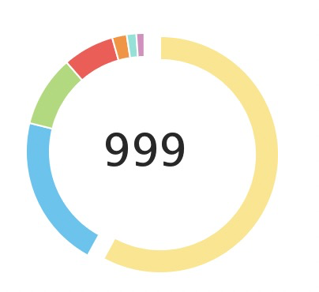
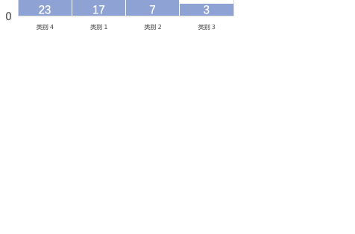
营销项目管理平台 - 推广费定制化数据看板：全面监测、在线实时反馈营销项目资源投入及预算使用进度
As is
以往营销项目及资源复盘，管理者找财务、业务、IT等多方临时要数据，数据需要经过多次手工收集、清洗、梳理才能得到有效数据
To be
打造品牌营销项目定制化数据看板，帮助管理者在线实时、多维度地管控营销项目状态及预算使用情况
品牌基金及推广费预算执行进度分布
项目状态分布
各品类、各区域、各渠道 - 预算执行分布
品牌基金预算执行进度
预算：xxx
实际已执行：xxx
已立项：xx个
品类预算执行分布
执行中：xx个
56%
TV：xx%
已结项：xx个
空调：xx%
冰箱：xx%
实业自有推广费预算执行进度
预算：xxx
实际已执行：xxx
延 期：xx个
洗衣机：xx%
61%
区域预算执行分布
各项目类型/业务动因 - 项目分布、预算执行分布
各营销组织预算执行进度
USC：xx%
NASC：xx%
GMC预算执行进度
预算：xxx
实际已执行：xxx
LASC：xx%
项目个数
预算占比
APSC：xx%
56%
渠道预算执行分布
CBG预算执行进度
预算：xxx
实际已执行：xxx
63%
线上：xx%
线下：xx%
XXX预算执行进度
预算：xxx
实际已执行：xxx
LASC：xx%
消费者洞察
创意及设计
营销赞助
新媒体广告
超预算10%
APSC：xx%

Slide 4
品牌营销项目及费用全生命周期管理 – 用户旅程图
通过营销项目管理平台（MPM）与BPC、共享、SAP打通，保证营销项目预算规划到执行的一致性，并按项目进行从预算到实际执行及评价的闭环管理
规划
预算
执行
结算
评估&考核
数出一孔
项目信息
导入MPM
项目费用数据
回传至MPM
填报BPC
（按项目制）
MPM立项
核算
MPM结项
线上
项目预算到核算，一码到底
核算数据来源于SAP
MPM与共享/Concur/CRM及SAP打通
线下
预算规划
预算评审
项目执行
项目验收
项目复盘
Notes:
项目的底层逻辑

Slide 5
品牌营销项目及费用全生命周期管理 – 23年数字化规划
MPM与SAP打通
MPM与共享/Concur/CRM打通
MPM与BPC打通
SAP数据可回传至MPM
实现WBS主数据对接
BPC按项目制完成改造
项目数据可导入MPM
实现预算规划到立项的一致性
共享数据可回传至MPM
实现费用与营销项目准确挂靠
24年预算按项目制填报BPC
MPM可引用BPC项目数据进行立项
2023年
6月
8月
9月
10月
进展：
1、完成WBS主数据传输的研发阶段工作，预计6月10日协同AR项目组完成系统联调
2、完成MPM与共享的字段传输方案沟通，已确认传输字段范围与字段定义
3、MPM系统23年数字化解决方案PRD已完成70%，下一步待与BPC系统规划互锁后完善PRD

Slide 6
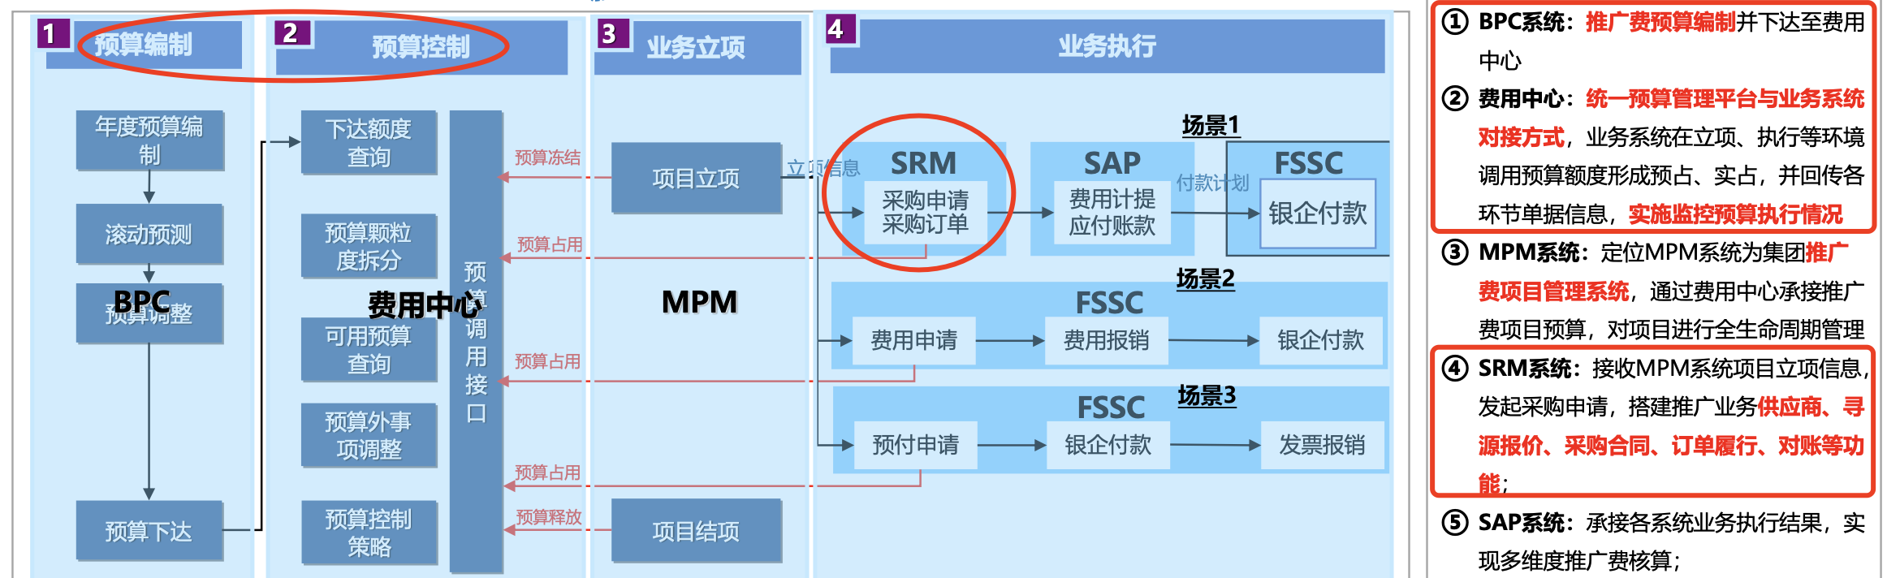
品牌营销项目及费用全生命周期管理 – 23年数字化规划
MPM与SAP打通
MPM与共享/Concur/CRM打通
MPM与BPC打通
SAP数据可回传至MPM
实现WBS主数据对接
BPC按项目制完成改造
项目数据可导入MPM
实现预算规划到立项的一致性
共享数据可回传至MPM
实现费用与营销项目准确挂靠
24年预算按项目制填报BPC
MPM可引用BPC项目数据进行立项
2023年
6月
8月
9月
10月
AR项目组推广费长期方案

Slide 7
Speaker name and title

